Slide 1

Linux 技术
主讲人：郭东 教授
邮箱： guodong@jlu.edu.cn

Slide 2
回忆旧知
10
系统管理
拓展新知
新知详解

Slide 3
第10章 系统管理
文件系统管理
1
存档和压缩文件
2
任务管理
3
用户及文件权限管理
4

Slide 4
10.1 文件系统管理
磁盘分区
磁盘设备文件位于/dev目录中
命名规则
/dev/xxyn
1-4：主分区或扩展分区
n : 磁盘上的分区号
5-...：逻辑分区
y : 某类磁盘设备编号，a第1个，b第2个， ...
xx：设备类型
hd(IDE磁盘)，sd（SCSI磁盘），vd（虚拟磁盘）

Slide 5
10.1 文件系统管理
磁盘分区
fdisk
fdisk
对磁盘进行分区
对磁盘进行分区
命令语法
fdisk 磁盘设备名
# fdisk /dev/sdb
在第2块sd设备上创建磁盘分区
# fdisk -l
查看文件系统分区情况
lsblk
列出块设备信息
blkid
查看块设备的文件系统类型、LABEL、UUID等信息

Slide 6
10.1 文件系统管理
磁盘分区挂载与卸载
mkfs
在磁盘分区上创建文件系统
命令语法
mkfs [ 选项 ] 磁盘分区名
选项 t
指定创建的Linux文件系统类型
# mkfs -t ext4 /dev/sdb1
分区类型指定为ext4
# mkfs.ext4 /dev/sdb1

Slide 7
10.1 文件系统管理
磁盘分区挂载与卸载
mount
挂载磁盘分区
命令语法
mount [选项] 磁盘分区文件 目录
# mount -t ext4 /dev/sdb1 /mnt/mdisk
将/dev/sdb1分区挂载到/mnt/mdisk
t选项指定文件系统类型为ext4
# mount
查看已挂载的文件系统
# mount -a
将/etc/fstab中所有文件系统挂载

Slide 8
10.1 文件系统管理
磁盘分区挂载与卸载
umount
卸载文件系统
命令语法
umount 文件系统名
umount 挂载文件系统的目录名
# mount -t ext4 /dev/sdb1 /mnt/mdisk
# umount /dev/sdb1
# umount /mnt/mdisk

Slide 9
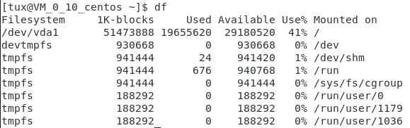
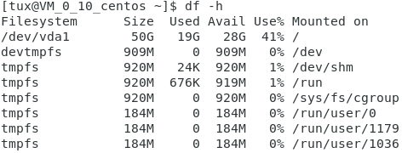
10.1 文件系统管理
df
列出文件系统磁盘空间的使用情况
以易读方式显示
02

Slide 10
10.1 文件系统管理
du
显示目录和文件占用磁盘块情况
命令语法
du [选项] [目录/文件]
david
$ du
显示目录及其子目录存储空间使用情况，单位：块
4 ./memos
12 ./source
20 .
source
整个目录所占用空间
memos
basic
a
显示目录中目录和文件占用情况
$ du -a
c++
4 ./memos
4 ./source/basic
4 ./source/c++
12 ./source
20 .
02
4 david

Slide 11
10.2 存档和压缩文件
tar
将一组文件复制到一个文件中
打包文件
tar -cvf tarfilename files/directories
创建存档文件
显示打包文件信息
指定生成存档文件名
$ tar -cvf tarfile1.tar file1 file2 dir
file1
file2
dir1/
选项v显示的内容
$ tar -cf tarfile2.tar file1 file2 dir
$

Slide 12
10.2 存档和压缩文件
tar
将一组文件复制到一个文件中
显示打包文件
tar -tvf tarfilename
列出存档文件内容
显示包中文件详细信息
指定存档文件名
$ tar -tvf tarfile1.tar
-rw-r--r-- tux/tux 1819 2019-04-24 16:37 file1
-rw-r--r-- tux/tux 511 2019-04-24 16:38 file2
drwxrwxr-x tux/tux 0 2019-04-24 16:37 dir1/
$

Slide 13
10.2 存档和压缩文件
还原被打包文件
显示打包文件信息
指定存档文件名
解包包中所有文件
tar -xvf tarfilename
$ tar -xvf tarfile1.tar
file1
file2
dir1/
$
解包包中特定文件
tar -xvf tarfilename filename
$ tar -xvf tarfile1.tar file1
file1
$

Slide 14
10.2 存档和压缩文件
只解包部分文件
tar本身只打包，没有压缩
如果打包同时压缩，可以使用z、j或者Z参数
一些细节
打包并压缩：tar -cvzf tzfilename.tar.gz files/dirs
解压缩并解包：tar -xvzf tzfilename.tar.gz
通配符的使用
tar -cvf my.tar *

Slide 15
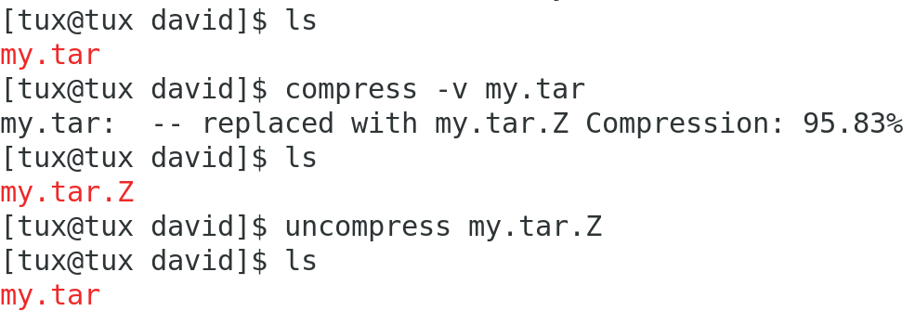
10.2 存档和压缩文件
compress
压缩文件
uncompress
解压缩文件
compress 文件名
uncompress 文件名
选项v，显示压缩比例
实际使用中，往往与tar命令联合使用，打包压缩一次完成
tar –Zcvf … tar -Zxvf

Slide 16
10.3 任务管理
at
在指定时间执行一个或一组命令
指定时间
1-2个数字
整点时间(HH):24小时制，除非使用pm,am
3-4个数字
小时和分钟（HH:MM）
单词时间
noon、midnight、now
指定日期
星期几
Wednesday、Wed
月日年
Aug 10, 2005
单词日期
today、tomorrow

Slide 17
10.3 任务管理
at时间格式实例
$ at 13:45 Web
$ at 01:45pm Web
$ at 09:25am Sep 18
$ at 11: 00pm tomorrow
指定日期时间执行命令语法实例
$ at 04 tomorrow
未指定输出文件，以电子邮件将输出信息传送给用户
at >
sort BIG_FILE
at >
[ Ctrl-d ]
$ at 04 tomorrow
at >
sort BIG_FILE > BIG_SORT
at >
[ Ctrl-d ]

Slide 18
10.3 任务管理
at命令选项
l
列出所有at命令提交的作业
m
作业完成时向用户发送一条确认信息
r
从at调度作业中删除指定的作业号
$ at 04 tomorrow
at >
sort BIG_FILE
at >
[ Ctrl-d ]
job 7 at Wed Apr 24 14:26:00 2019
$ at -l
7 Wed Apr 24 14:26:00 2019 a root
$ at -r 7
$ at -l
$

Slide 19
10.3 任务管理
crontab
编辑配置用户自己的定时任务
命令语法
crontab [ -u user ] file
crontab [ -u user ] { -l | -r | -e }
命令选项
l
列出用户定时任务的详细内容
u
设定某个用户的定时任务
r
删除用户的定时任务
e
编辑用户的定时任务

Slide 20
10.3 任务管理
crontab
设置周期性执行的任务
crontab -e 编辑语法
f1 f2 f3 f4 f5 command
f1
分钟 0 - 59
*
f2
小时 0 - 23
*
f3
日期 1 - 31
*
f4
月份 1 - 12
*
f5
星期几 0 - 6, 0代表星期天
*
command
需要执行的命令，命令或脚本文件

Slide 21
10.4 用户及文件权限管理
用户管理
三类用户
根用户账户、系统账户、普通用户账户
根用户账户
root，能够完全地、不受约束地控制系统
系统账户
对系统特定组件进行操作的那类账户
普通用户账户
用户使用系统的账户，提供对系统的交互式访问；对关键系统文件和目录访问权限有限

Slide 22
10.4 用户及文件权限管理
用户管理
用户组账户
组是具有相同特性的用户集合，是对用户进行资源分配的一种方式
组按性质划分为：系统组和私有组账户
组账号不能登录计算机，其设置的目的主要是便于权限的统一组织和分配

Slide 23
10.4 用户及文件权限管理
用户管理
用户管理配置文件
/etc/passwd
保存用户帐户信息
/etc/shadow
保存用户密码信息
/etc/group
保存组帐户信息

Slide 24
10.4 用户及文件权限管理
/etc/passwd
保存用户帐户信息
root用户可读可写，其他用户可读
每行1个记录，每个记录7个字段（冒号分隔）
用户名
用户ID
默认组ID
用户详细信息
login-name: password flag: user-ID: group-ID: user-info: directory: default shell
X表示设置了密码；
空为无密码
真实密码保存在/etc/shadow文件中
登录时启动的shell
用户主目录
root : x : 0 : 0 : root : /root : /bin/bash
...
tux : x : 1000 : 1000 : Turbo Tux : /home/tux : /bin/bash
jack : x : 1001 : 1000 : :/home/jack : /bin/bash

Slide 25
10.4 用户及文件权限管理
useradd
创建用户账户
命令语法
useradd [选项] 用户名
# useadd openEuler
# id openEuler
# passwd openEuler
u
指定用户号
g
指定用户的默认组
s
指定用户的默认shell
# useadd -u 1001 –g csw -s /bin/fish cswer

Slide 26
10.4 用户及文件权限管理
usermod
修改用户账户
命令语法
usermod [选项] 用户名
# usemod -d /home/tom -m -l tom thomson
修改用户名
新用户名
原用户名
userdel
删除用户账户
命令语法
userdel [选项] 用户名
# userdel -r thomson

Slide 27
10.4 用户及文件权限管理
用户组管理
groupadd
创建用户组账户
# groupadd groupexample
groupmod
修改用户组账户
# groupmod -n groupexp groupexample
groupdel
删除用户组账户
# groupdel groupexp

Slide 28
10.4 用户及文件权限管理
用户身份切换
su
同时切换到新用户的工作环境
切换到另一个用户
命令语法
su [-] [用户名]
平级切换
普通用户切换到普通用户
[ tom @cluser1 ~]
su - john
输入john密码
降级切换
管理员root 切换到普通用户
[ root @cluser1 ~]
su - john
无需密码
升级切换
普通用户切换到管理员
[ tom@cluser1 ~]
su -
输入root密码

Slide 29
10.4 用户及文件权限管理
文件保护
控制各用户对文件的访问权限
chmod
使用数字设置文件权限
命令语法
chmod 3位8进制数 filename
每种权限的权值
3类用户权限分别求和
r 4
rwx
rw-
r--
w 2
4+2+1
4+2+0
4+0+0
x 1
7 6 4
- 0
$ chmod 764 filea

Slide 30
10.4 用户及文件权限管理
读 用户可用ls命令列出目录中的文件名
目录权限的不同含义
写 用户可在目录中添加和删除文件
执行
用户可用cd命令进入该目录或使用该目录作为路径名的一部分

Slide 31
Linux 技术
The end
Copyright © 2022 Jilin University CCST Linux Teaching Team

